Slide 1

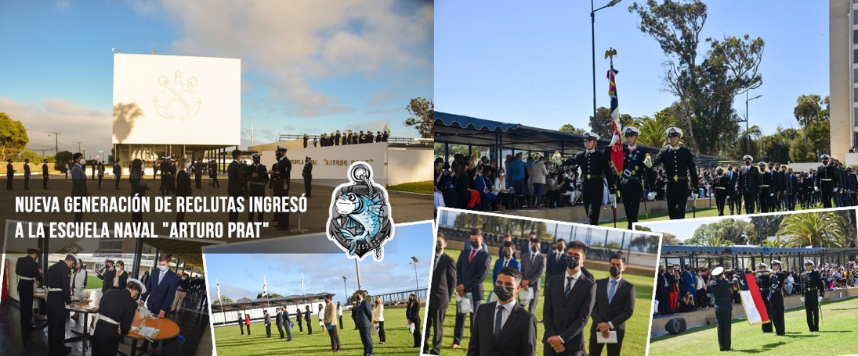
Aventura de motes 2022
Cadete Alicia Valentina Fuentes González
1°Daga

Slide 2
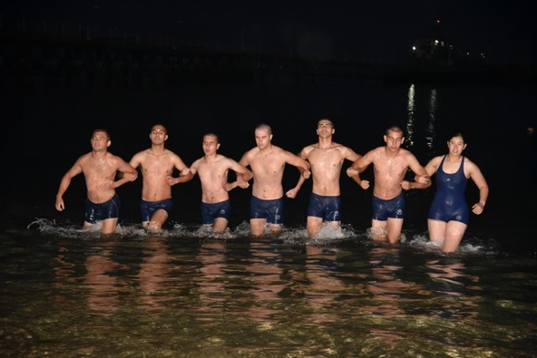
BAÑO
DE
MAR

Slide 3
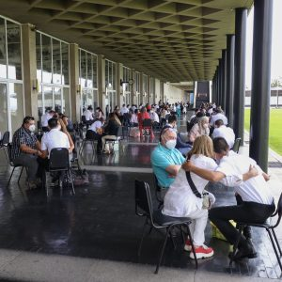
PRIMERA
VISITA
RECLUTAS

